Slide 1
Мир понятий.
Деления понятия.

Slide 2
Вокруг нас существуют два взаимосвязанных мира: мир объектов реальной действительности и мир понятий об объектах.
Человек мыслит понятиями, поэтому говорят, что понятие – это форма мышления человека.
С какими понятиями вы знакомитесь на уроках математики? (числа, цифры, ….)
-А на уроках окружающего мира? (экологическая система, экология и т.п.)

Slide 3
Причитайте свойства объекта и догадайтесь, о чём или о ком идёт речь.
а) «Имеет крылья», «имеет лапки», «имеет клюв», «может летать, прыгать, клевать».
б) «Имеет стены, стол, дверь, окно, ковёр», «можно отремонтировать, проветрить, убрать».
в) «Имеет яблоко, ветки», «можно посадить».
Все существенные свойства (признаки) объекта составляют содержание понятия.
Перечислить существенные свойства – значит, дать определение понятия этого объекта.

Slide 4
Деление понятия — это мысленное действие, смысл которого — в выделении видовых понятий, входящих в родовое понятие.
Понятие можно делить. Это делается мысленно. Разделим мысленно понятие «собака».
«Собака» — это обобщающее, то есть родовое понятие. Оно включает в себя другие понятия: «овчарка», «такса», «бульдог», «болонка», «пудель». Названия пород — это слова, обозначающие видовые понятия.

Slide 5
Пример деления понятий
Обувь
туфли
сапог
галоша
лапоть
ботинок
тапочек

Slide 6
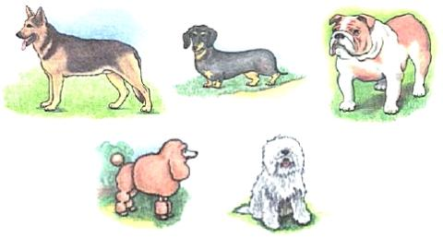
В определение видового понятия входит перечисление всех свойств родового понятия и ещё свойства, которые отличают один вид от другого.
Приведём пример. Родовое понятие: «Собака — домашнее животное, которое лает, имеет голову, туловище, четыре лапы и хвост». Собаки разных пород различаются размером, торчащими или висячими ушами, видом хвостов, длиной и 58 цветом шерсти. Примеры видовых понятий:
«Лайка — это собака среднего размера, у которой хвост поднимается кольцом вверх». «Такса — это собака небольшого размера, у которой короткие лапы и большие висячие уши».

Slide 7
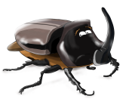
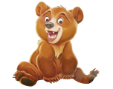
Множество живых существ
Составьте множество из соответствующих элементов.

Slide 8
Множество неодушевленных предметов
Составьте множество из соответствующих элементов.

Slide 9
Множество предметов сделанных человеком
Составьте множество из соответствующих элементов.

Slide 10
Множество обитателей моря
Составьте множество из соответствующих элементов.

Slide 11
Множество овощей и фруктов
Составьте множество из соответствующих элементов.

Slide 12
Спасибо
за внимание!

